Slide 1
Министерство труда, занятости и социального развития Архангельской области
«О реализации Концепции совершенствования поддержки совершеннолетних граждан с ментальными особенностями здоровья
в Архангельской области на 2016-2020 годы и межведомственном взаимодействии
при реализации прав граждан
с ментальными особенностями»
М.Н. Кузьменко–
заместитель министра – начальник управления социального развития министерства труда, занятости и социального развития
Архангельской области

Slide 2
Министерство труда, занятости и социального развития Архангельской области
Сеть организаций социального обслуживания Архангельской области
Государственный сектор
Негосударственный сектор
8 психоневрологических интернатов;
6 домов-интернатов общего профиля;
21 комплексный центр социального обслуживания;
центр помощи совершеннолетним гражданам с ментальными особенностями здоровья;
центр социальной адаптации для лиц без определенного места жительства и занятий;
детский дом-интернат для детей
с серьезными нарушениями
в интеллектуальном развитии;
9 специализированных учреждений для несовершеннолетних, нуждающихся в социальной реабилитации;
4 реабилитационных центра
2 коммерческие организации;
6 социально-ориентированных некоммерческих организаций;
4 индивидуальных предпринимателя
Из них 1 поставщик социальных услуг предоставляет услуги
в стационарной форме,
11 - в форме социального обслуживания на дому
и в полустационарной форме

Slide 3
Министерство труда, занятости и социального развития Архангельской области
Препятствия в реализации прав
при предоставлении социальных услуг
ограничение возможности выбора поставщика услуг с учетом его приближенности к месту их жительства;
наличие стереотипов в решении вопросов жизнеустройства граждан
с психическими расстройствами, преобладание стационарной формы;
наличие очередности на получение социальных услуг в стационарной форме социального обслуживания, особенно психоневрологического профиля;
недостаточное развитие форм поддерживаемого проживания (сервисное жилье);
отсутствие комплекса мер поддержки на рынке труда инвалидов вследствие психических расстройств, проблема занятости инвалидов
с ментальными нарушениями;
несовершенство механизма межведомственного взаимодействия исполнительных органов государственной власти в части осуществления совместных действий (мероприятий) в рамках выполнения индивидуальных программ предоставления социальных услуг

Slide 4
Министерство труда, занятости и социального развития Архангельской области
Концепция совершенствования поддержки совершеннолетних граждан
с ментальными особенностями здоровья в Архангельской области на 2016 – 2020 годы (постановление Правительства Архангельской области 10 ноября 2016 года № 449-пп)
Инструменты реализации Концепции:
план реализации мероприятий Концепции (распоряжение министерства от 15.09.2017 №1209-р) ;
Регламент межведомственного взаимодействия исполнительных органов государственной власти Архангельской области в связи с реализацией полномочий в сфере социального обслуживания (постановление Правительства Архангельской области от 07 ноября 2014 года № 452-пп);
Государственная программа Архангельской области «Социальная поддержка граждан в Архангельской области (2013 – 2020 годы)» (постановление Правительства Архангельской области от 12 октября 2012 года № 464-пп)

Slide 5
Министерство труда, занятости и социального развития Архангельской области
Участники реализации Концепции
Исполнительные органы государственной власти Архангельской области
министерство труда, занятости и социального развития Архангельской области,
министерство здравоохранения Архангельской области,
министерство образования и науки Архангельской области,
министерство культуры Архангельской области,
агентство по спорту Архангельской области
подведомственные учреждения ИОГВ;
негосударственные организации, предоставляющие социальные услуги;
иные заинтересованные органы и организации (органы местного самоуправления, общественные объединения)

Slide 6
Министерство труда, занятости и социального развития Архангельской области
Приоритетные задачи
повышение уровня информированности о правах и возможностях совершеннолетних граждан с ментальными особенностями здоровья;
создание условий для расширения спектра предоставляемых социальных услуг и удовлетворение потребности в социальном обслуживании;
повышение профессиональной компетенции специалистов в сфере предоставления социальных услуг, социального сопровождения;
содействие в предоставлении медицинской, психологической, педагогической, юридической, социальной помощи (социальное сопровождение);
улучшение межведомственного и внутриотраслевого взаимодействия исполнительных органов, подведомственных им учреждений;
расширение возможностей привлечения добровольцев (волонтеров) к предоставлению социальных услуг;
изучение и обобщение успешного опыта организации социальной поддержки граждан с ментальными особенностями здоровья в других субъектах Российской Федерации, за рубежом;
расширение возможностей совершеннолетних граждан с ментальными особенностями здоровья для социальной интеграции в общество

Slide 7
Министерство труда, занятости и социального развития Архангельской области
Основные направления совершенствования
социальной поддержки
обеспечение координации деятельности исполнительных органов и других заинтересованных органов и организаций (органов местного самоуправления, общественных объединений) для обеспечения единого подхода при содействии в предоставлении медицинской, психологической, педагогической, юридической, социальной помощи, не относящейся к социальным услугам (социальное сопровождение);
создание правовой основы, обеспечивающей реализацию сопровождения и подготовку совершеннолетних граждан с ментальными особенностями здоровья к самостоятельной жизни в рамках программы "Сервисное жилье";
содействие в профессиональной реабилитации совершеннолетних граждан с ментальными особенностями здоровья, обеспечение доступности профессионального обучения и дополнительного профессионального образования, адаптированного к потребностям данных граждан, работодателей, существующим на рынке труда вакансиям;
создание условий для физкультурно-оздоровительных занятий в организациях сферы физической культуры и спорта и социального обслуживания

Slide 8
Министерство труда, занятости и социального развития Архангельской области
Основные направления совершенствования
социальной поддержки
обеспечение доступности мероприятий в сфере культуры, направленных на удовлетворение творческих потребностей совершеннолетних граждан с ментальными особенностями здоровья;
привлечение негосударственных, в том числе социально ориентированных некоммерческих организаций, к предоставлению социальных услуг, развитию новых форм работы
развитие технологий, альтернативных предоставлению социальных услуг совершеннолетним гражданам с ментальными особенностями здоровья в стационарной форме социального обслуживания;
проведение информационных кампаний, направленных на преодоление стереотипов и дискриминационных проявлений в отношении совершеннолетних граждан с ментальными особенностями здоровья;
организация раннего выявления совершеннолетних граждан с ментальными особенностями здоровья, нуждающихся в социальных услугах;
создание ресурсных площадок по изучению, обобщению и распространению успешного опыта оказания социальной поддержки

Slide 9
Министерство труда, занятости и социального развития Архангельской области
Повышение уровня информированности о правах и возможностях совершеннолетних граждан с ментальными особенностями здоровья
и создание условий для расширения спектра предоставляемых социальных услуг и удовлетворение потребности
в социальном обслуживании
на официальном сайте министерства в информационно-телекоммуникационной сети «Интернет» www.arhzan.ru, во вкладке «Социальная защита» создан раздел «Социальная поддержка лиц с ментальными особенностями здоровья»
ежеквартальное анкетирование получателей социальных услуг (по форме Минтруда РФ);
анкетирование людей с ОВЗ, в том числе с ментальной инвалидностью по оценке мероприятий государственной политики, направленной на улучшение их качества жизни и формирования толерантного отношения;
информационная поддержка деятельности негосударственных организаций, в том числе СО НКО в социальной сфере департаментом пресс-службы и информации администрации Губернатора Архангельской области и Правительства Архангельской области

Slide 10
Министерство труда, занятости и социального развития Архангельской области
Расширение спектра предоставляемых социальных услуг
Профессиональная опека - форма устройства совершеннолетних граждан, признанных судом недееспособными вследствие психического расстройства, над которыми не установлена опека ввиду отсутствия близких родственников, имеющих возможность осуществлять опеку, при которой совершеннолетние дееспособные граждане, назначенные органом опеки и попечительства профессиональными опекунами, являются законными представителями и совершают от их имени все юридически значимые действия
Наименование показателя | 2014 | 2015 | 2016 | 2017
Количество недееспособных граждан, находящихся под профессиональной опекой, человек | 49 | 53 | 84 | 101
Количество профессиональных опекунов, человек | 44 | 46 | 54 | 58
Размер вознаграждения профессионального опекуна:
местности, приравненные к районам
Крайнего Севера – 2993 рубля;
в районах Крайнего Севера – 3871 рубль

Slide 11
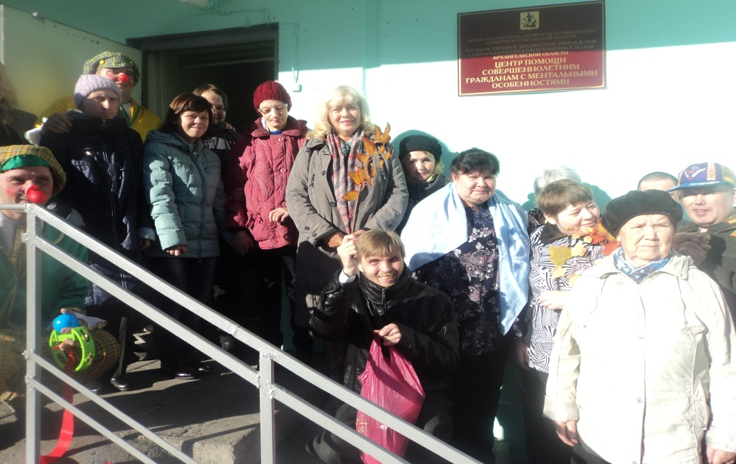
Министерство труда, занятости и социального развития Архангельской области
Расширение спектра предоставляемых социальных услуг
Сопровождение – реализация комплекса мероприятий по профилактике обстоятельств, обуславливающих нуждаемость в социальном обслуживании
Граждане, нуждающиеся в посторонней помощи – совершеннолетние граждане, нуждающиеся в поддержании и улучшении уровня жизни в связи с возрастом, состоянием здоровья (инвалидность, заболевание), одиночеством и не являющиеся получателями социальных услуг
ГБУ СОН АО «Центр помощи совершеннолетним гражданам
с ментальными особенностями»
отделения дневного пребывания граждан с ментальными особенностями
отделение сопровождения совершеннолетних граждан в целях профилактика обстоятельств, обусловливающих нуждаемость
в социальном обслуживании
отделения дневного пребывания граждан
пожилого возраста с геронтопсихиатрическим синдромом («Ясли для пожилых людей»)
С 01.01.2018 – межотраслевой совет по вопросам оказания помощи совершеннолетним лицам с ментальными особенностями здоровья

Slide 12
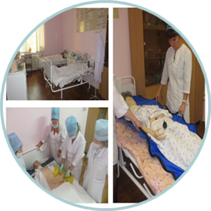
Министерство труда, занятости и социального развития Архангельской области
Мобильные бригады функционируют в 18 комплексных центрах социального обслуживания, осуществлено
377 выездов, услуги предоставлены
2510 гражданам
В 17 комплексных центрах социального обслуживания организована работа по прокату ТСР. Прокатный фонд составляет 480 единиц. Воспользовались ТСР в 2017 году 364 человека
Школы ухода за тяжелобольными людьми для родственников
(на 01.12.2017 прошли обучение 123 чел.

Slide 13
Министерство труда, занятости и социального развития Архангельской области
Улучшение межведомственного взаимодействия по вопросам реализации прав граждан с ментальными особенностями здоровья
1 - разработка модели межведомственного взаимодействия при организации поддержки совершеннолетних граждан с ментальными особенностями здоровья (в том числе в переходный период от несовершеннолетия к совершеннолетию) на базе ГБУ СОН АО «Центр помощи совершеннолетним гражданам с ментальными особенностями»;
2 - проведение индивидуальной работы с получателями социальных услуг, направленной на выяснение имеющегося образовательного уровня, определения возможностей по состоянию здоровья, а также наличию личного желания, для получения (продолжения) обучения;
3 – решение вопросов жизнеустройства недееспособных лиц с ментальными особенностями здоровья (постинтернатное сопровождение, назначение профессионального опекуна и т.п.);
4 - раннее выявление лиц с ментальными особенностями здоровья, нуждающихся в помощи, актуализация соглашения об информационном взаимодействии, упрощение процедуры получения медицинского заключения при поступлении стационарную организацию

Slide 14
Министерство труда, занятости и социального развития Архангельской области
Планы на 2018 - 2019 годы
Создание координационно-методической службы на базе ГБУ СОН АО «Центр
помощи совершеннолетним гражданам с ментальными особенностями» по организации социально-психологической помощи, гражданам с ментальными особенностями здоровья и их родственникам и разработка модели межведомственного взаимодействия при организации их поддержки;
2. Подготовка и проведение информационной кампании по дестигматизации лиц с ментальными особенностями;
3. Продолжение работы по привлечению в сферу оказания социальных услуг негосударственных организаций и индивидуальных предпринимателей, а также привлечению волонтеров и добровольцев к оказанию услуг;
4. Продолжение внедрения эффективных технологий и методик подготовки к самостоятельной жизни совершеннолетних граждан с ментальными особенностями здоровья;
5. Совершенствование законодательства в сфере поддержки граждан
с ментальными особенностями здоровья

